Slide 1
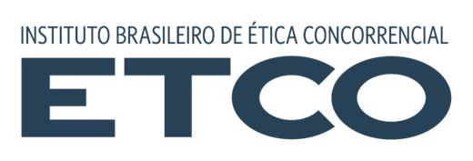
PLS 769/2015 e o impacto no mercado ilegal de cigarros
Novembro de 2018

Slide 2

A ÉTICA CONCORRENCIAL E A DEFESA DA LEGALIDADE SÃO FUNDAMENTOS DA CONVIVÊNCIA E INCENTIVAM O DESENVOLVIMENTO DE QUALQUER PAÍS

Slide 3
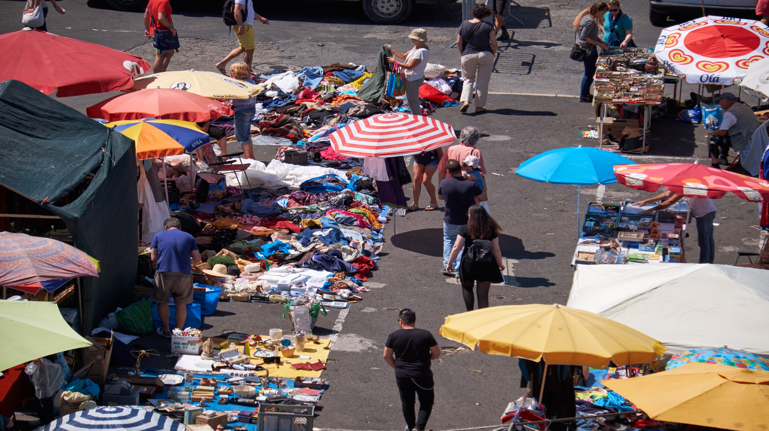
Mercado ilegal
Contrabando/Descaminho, falsificação, fraudes, pirataria
Desrespeita direitos, normas regulamentares, posturas municipais
Não respeita a legislação trabalhista e previdenciária
Sonega impostos
Devedores contumazes (Cigarros: > R$ 17 bi; Refrigerantes: > R$ 4 bi (só uma empresa, conforme notícia recente); Combustíveis: > R$ 20 bi de passivo e perdas anuais de R$ 4.8 bi)
Financia o crime organizado
Perdas de 15 setores produtivos em 2017 > R$ 100 bilhões + estimativa de evasão fiscal decorrente de R$ 46 bilhões = R$ 146 bilhões

Slide 4
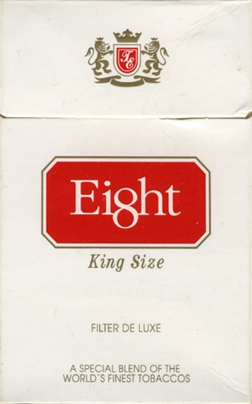
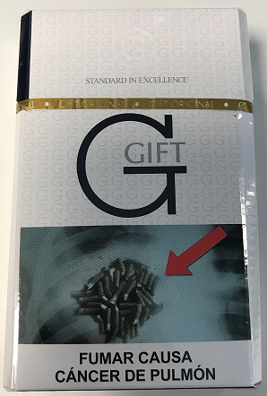
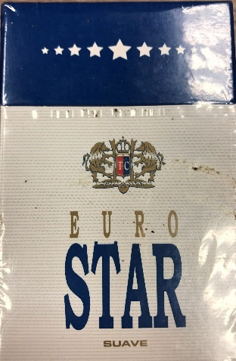



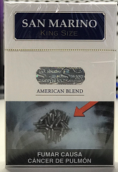

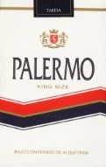
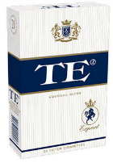
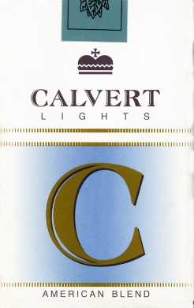
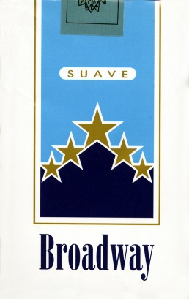

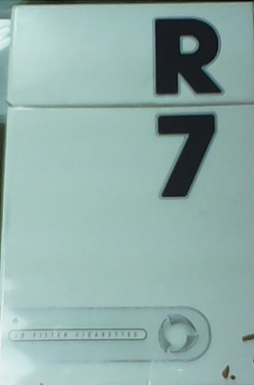

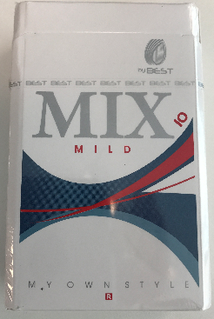

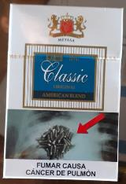
Há uma infinidade de marcas do contrabando vindas do Paraguai

Slide 5
O mercado ilegal no Brasil é o maior do mundo!!!!!

Slide 6
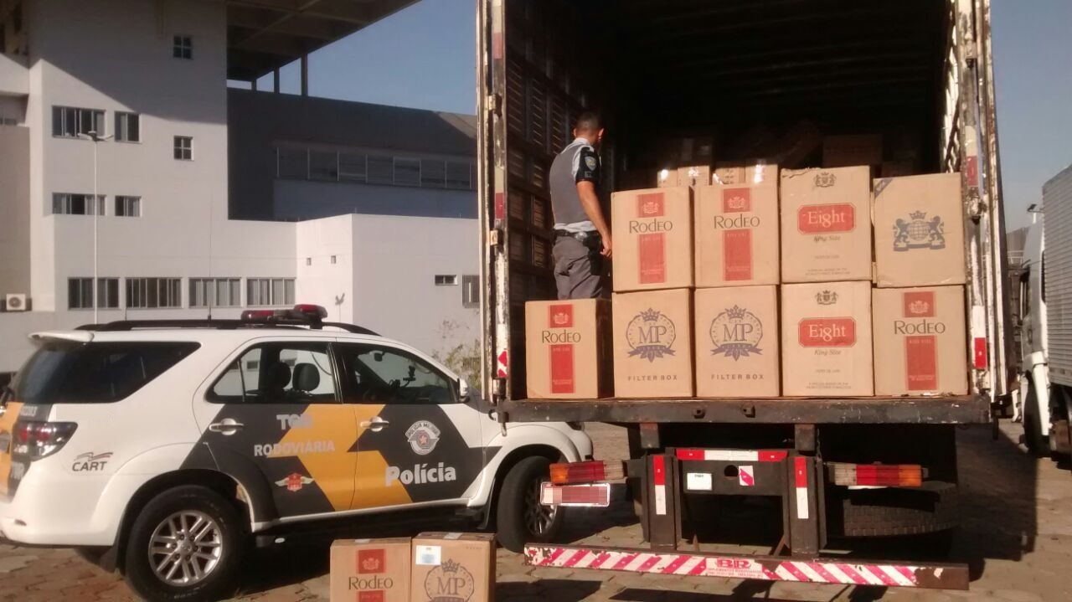
Contrabando de cigarros
Representa 67% das apreensões do Brasil;
Nos últimos 5 anos os impostos subiram 140%; mercado legal caiu 8% e ilegal subiu 9%;
54% do mercado nacional é ilegal, sendo 49% contrabando e 5% fabricados irregularmente no Brasil (devedores contumazes);
As marca líderes do mercado brasileiro são do contrabando;
Impostos: Paraguai : 18%; Brasil: 70 a 90%;
Preços praticados: Legal - R$ 7,46 (média) X Ilegal - R$ 3,31 (média);
POR LEI O PREÇO MÍNIMO NÃO PODE SER ABAIXO DE R$ 5,00

Slide 7
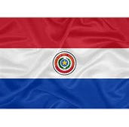
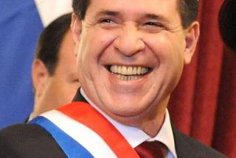













O Paraguai já é o maior vendedor de cigarros no Mercado Brasileiro
Tacalera San Francisco
Tabesa
Urion
Monte Paz
Tacalera
San Francisco
Tabesa
Tacalera San Francisco
Tabacalera
Hernandárias
Tabacalera
Hernandárias
Tabesa
Veneto
Tabacos
Mercury Tabacos
Urion
Tabacalera
Hernandárias

Slide 8
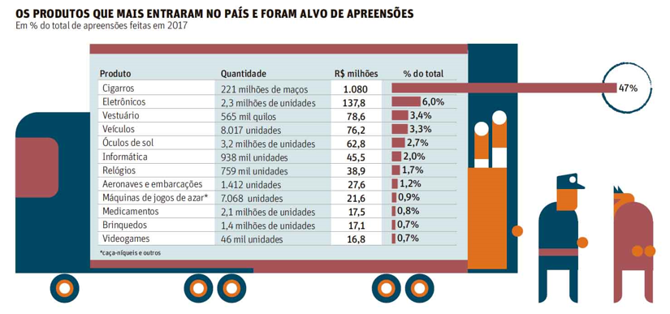
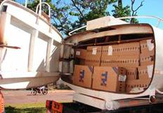
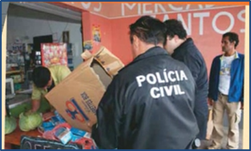
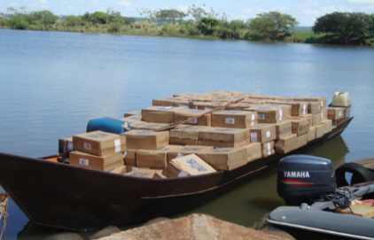
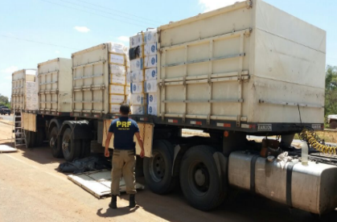
Cigarros – o produto mais contrabandeado no Brasil
Fonte: Receita Federal

Slide 9
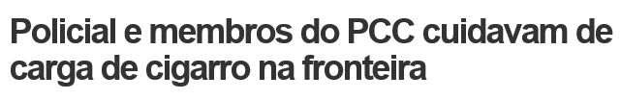

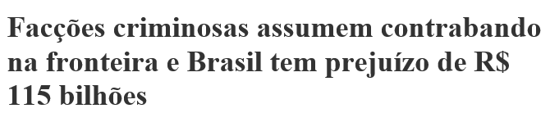
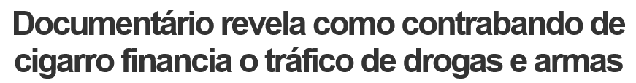
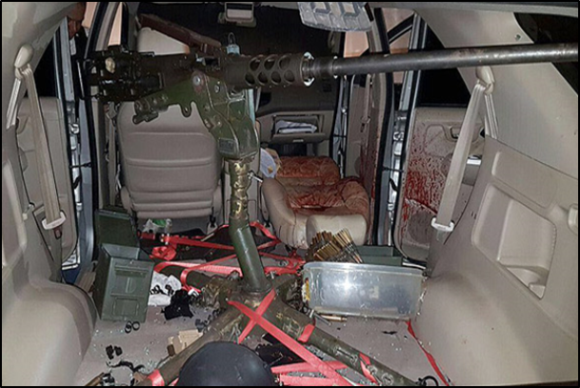
Contrabando financia crime organizado
http://www.campograndenews.com.br/cidades/interior/policial-e-membros-do-pcc-cuidavam-de-carga-de-cigarro-na-fronteira
http://abcf.org.br/editorial-quem-compra-contrabando-prejudica-o-pais-e-financia-o-pcc/
https://noticias.r7.com/cidades/faccoes-criminosas-assumem-contrabando-na-fronteira-e-brasil-tem-prejuizo-de-r-115-bilhoes-29082016
https://g1.globo.com/sc/santa-catarina/noticia/reportagem-revela-como-contrabando-de-cigarro-financia-o-trafico-de-drogas-e-armas.ghtml

Slide 10

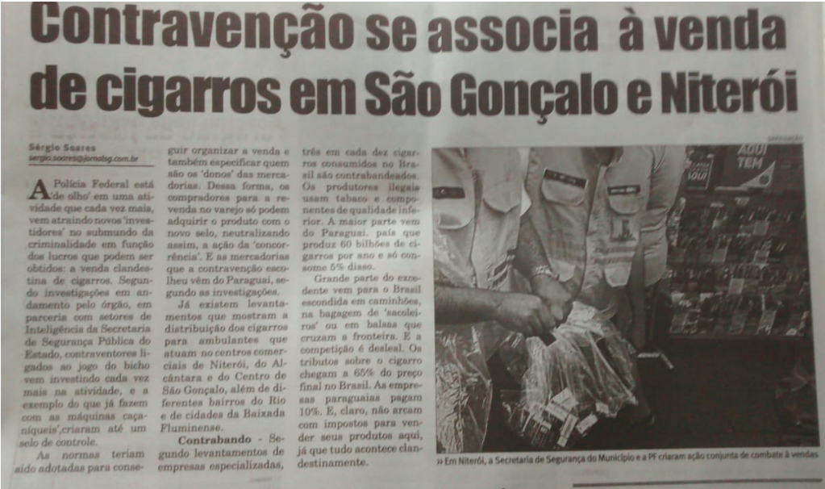
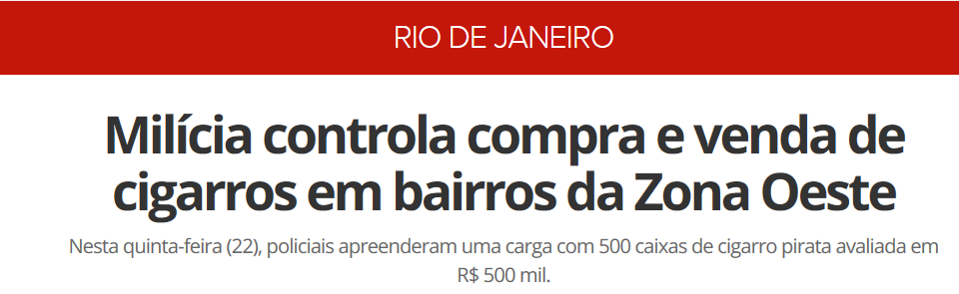
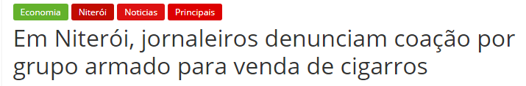
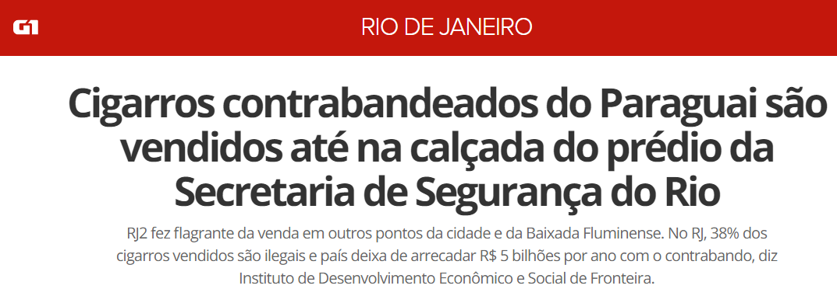
Um exemplo do que vem acontecendo no Rio de Janeiro…

Slide 11
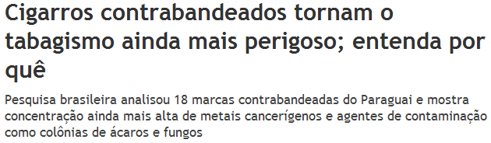
Contrabando de cigarros – consequências
Consumo de produtos sem controle sanitário
Receita tributária do governo é afetada
-0.9bi
Contrabando financia o crime organizado
https://g1.globo.com/sc/santa-catarina/noticia/reportagem-revela-como-contrabando-de-cigarro-financia-o-trafico-de-drogas-e-armas.ghtml
http://www.campograndenews.com.br/cidades/interior/policial-e-membros-do-pcc-cuidavam-de-carga-de-cigarro-na-fronteira

Slide 12
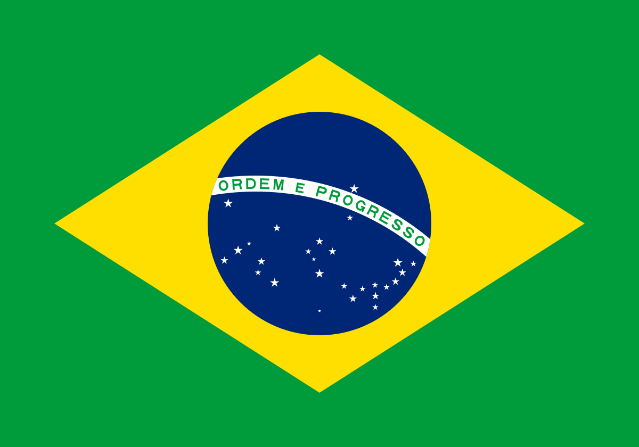
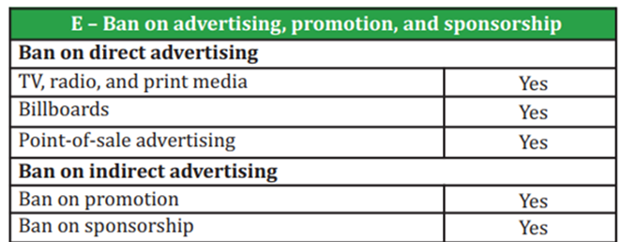
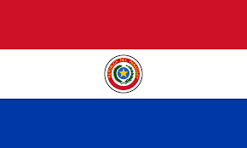
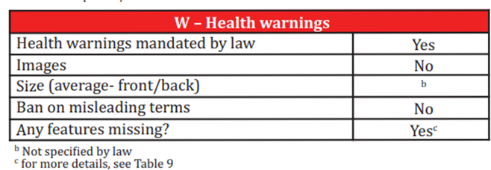
No Paraguai, as medidas regulatórias não são contundentes
Paraguai não adota boa parte das medidas atualmente em vigor para produtos de Tabaco.
Há atualmente 12 marcas de cigarros mentolados contrabandeados para o Brasil, inclusive com cápsulas.
Contrabando é vendido à luz do dia, em qualquer lugar do Brasil, de uma cidade grande a uma pequena cidade do interior.
Contrabando não segue as mesmas regras que proíbem vendas a menores. Quanto mais temos contrabando, mais há vendas para menores de idade e para baixa renda.
Fonte: OPAS/OMS – Report de 2016

Slide 13
CONSEQUÊNCIAS - 2018
EVASÃO FISCAL DE R$ 11.5 BILHÕES (1.6 VEZES O ORÇAMENTO DA PF) E A ARRECADAÇÃO FOI R$ 11,4 BI (PRIMEIRA VEZ QUE ESSA INVERSÃO OCORRE);
CONSUMO DO CIGARRO: ILEGAL - 11.2 MILHÕES DE FUMANTES x LEGAL – 10.9 MILHÕES (PRIMEIRA VEZ QUE O ILEGAL É SUPERIOR AO LEGAL);
VENDA POR UNIDADE AO INVÉS DA CARTEIRA DE 20 UNIDADES E TAMBÉM COM MAÇO DE 10 UNIDADES;
A POLÍTICA ANTITABAGISTA DO GOVERNO ESTÁ SENDO IGNORADA POR 54% DO MERCADO, QUE NÃO OBEDECE QUALQUER REGRA BRASILEIRA;
DESRESPEITO AO PROTOCOLO DA OMS DE COMBATE AO MERCADO ILÍCITO DE TABACO;
AS PRÓPRIAS RECOMENDAÇÕES DA OMS INDICAM QUE CARACTERÍSTICAS TRANSFRONTEIRIÇAS PRECISAM SER CONSIDERADAS NA IMPLEMENTAÇÃO DA CQCT.

Slide 14
INICIATIVAS ADOTADAS
CAMPANHA DO PREÇO MÍNIMO E ÉTICA CONCORRENCIAL COM A RECEITA FEDERAL;
APOIO PARA ASSINATURA DO PROTOCOLO DE COMBATE AO TABACO ILÍCITO;
ESFORÇOS PARA QUE O PARAGUAI TAMBÉM SEJA SIGNATÁRIO DO PROTOCOLO;
APRESENTAÇÃO DE PROPOSTAS RELACIONADAS À SEGURANÇA PÚBLICA AOS CANDIDATOS À PRESIDÊNCIA DE REPÚBLICA;
CAMPANHAS DE APOIO ÀS POLÍTICAS DE SEGURANÇA NAS FRONTEIRAS E DE COMBATE AO MERCADO ILÍCITO;
REALIZAÇÃO DE PESQUISAS.

Slide 15


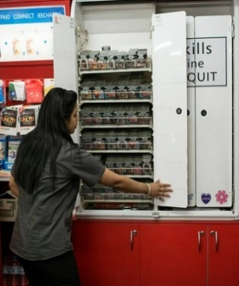
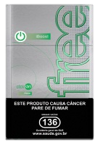


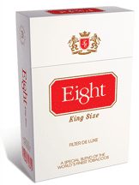
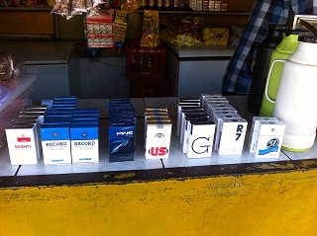
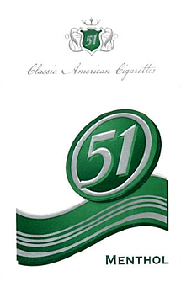
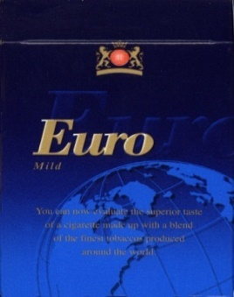

PLS 769/2015 é a tempestade perfeita para o contrabando!
X
R$ 7,46
R$ 3,31
Uma discussão profunda é necessária...

Slide 16

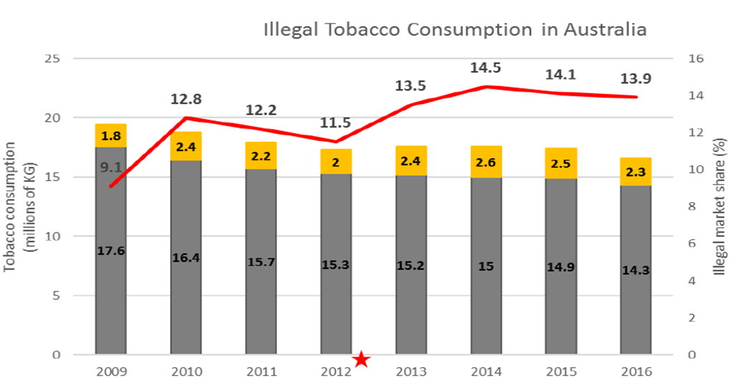
Na Austrália, medidas como embalagens genéricas já se mostraram uma catástrofe
Plain Packaging – Mercado Ilegal e Ilegal
O mercado illegal de produtos de Tabaco aumentou 30% nos primeiros anos de sua implementação.
Atualmente, o mercado ilegal permanece 20% maior que o período pré-implementação.
Source: KPMG – Illicit tobacco in Australia, 2017.
*Australian Government, “National Drug Strategy Household Survey 2016 – Detailed Findings” (2016), p. 7.

Slide 17
FIM

